Slide 1


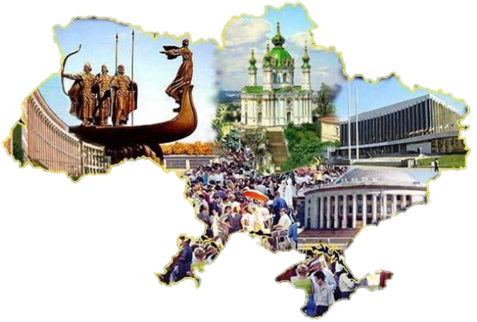
Архітектурні пам’ятки України
Урок образотворчого мистецтва у 7 класі
Вчитель: Андрєєва Ж.В.

Slide 2
Пам’ятки
Храми
Палаци
Музеї
Театри та опери
Фортеці
Пам'ятники
Архітектура

Slide 3
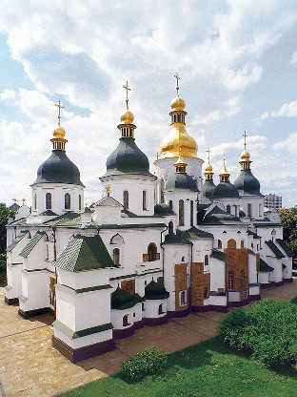
Софія Київська
Софійський собор - всесвітньо відома пам'ятка архітектури і монументального живопису ХI століття.
Заснування собору згадується в літописах як під 1017 р., так і під 1037 р.Будівничим Cв. Софії літописці називають великого київського князя Ярослава Мудрого. Джерела свідчать, що в цій справі Ярослав завершив починання свого батька Володимира - хрестителя Русі. Присвячений Премудрості Божій, собор, за задумом творців, мав утверджувати на Русі християнство.

Slide 4
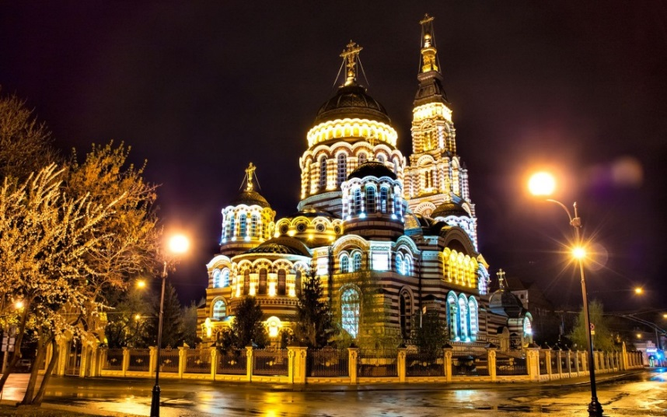
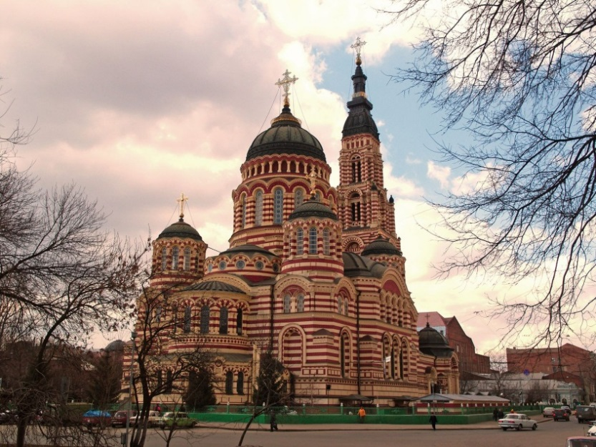
Благовіщенський кафедральний собор у Харкові
Грандіозний архітектурний ансамбль у ново-візантійському стилі з 75-метровою дзвіницею підноситься над р. Лопань. Собор Благовіщення Пресвятої Богородиці побудований в 1901 р. на місці старого Благовіщенського храму.

Slide 5
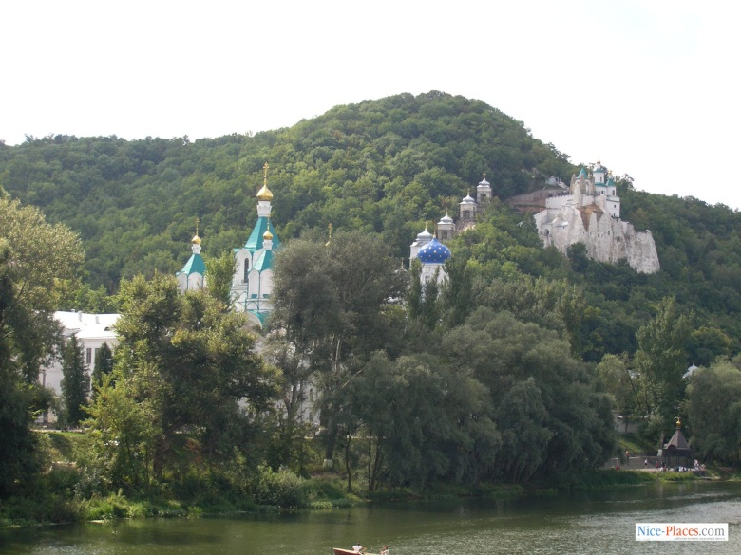
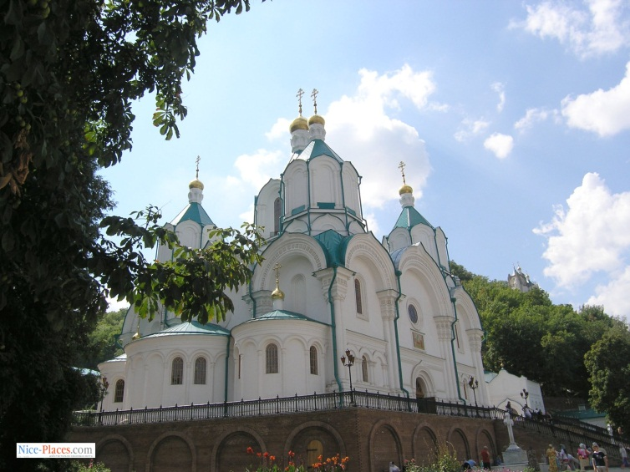
Святогірська Свято-Успенська Лавра
На правому березі Сіверського Дінця, серед мальовничих місць розташована Святогірська Свято-Успенська Лавра. Безсумнівно, крейдяні гори навислі над Дінцем, сосни своїми гілками як би дивляться у води річки ваблять своєю незвичністю і красою. Але місця ці манять більш не своєю мальовничістю, а саме сукупністю краси природи і святості монастиря.
Пам’ятки

Slide 6
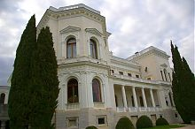
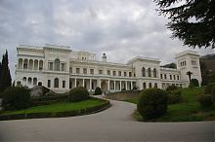
Лівадійський палац
Білий лебідь царського південного берега Криму, що пливе по смарагдовим хвилях Лівадійського лісу, в оточенні свити.
Офіційна літня резиденція трьох останніх імператорів дому Романових, якій судилося сталь колискою миру після останньої Світової війни.

Slide 7
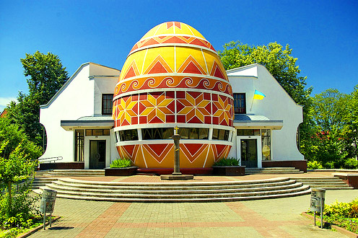
Музей “Писанка” у м.Коломия
Музей збудовано в 2000 році в м.Коломия. Центральна частина музею має форму писанки висотою 14 метрів. Це єдиний у світі музей писанкового розпису. Архітектурна споруда у формі найбільшого у світі писанкового яйця стала візиткою Коломиї.

Slide 8
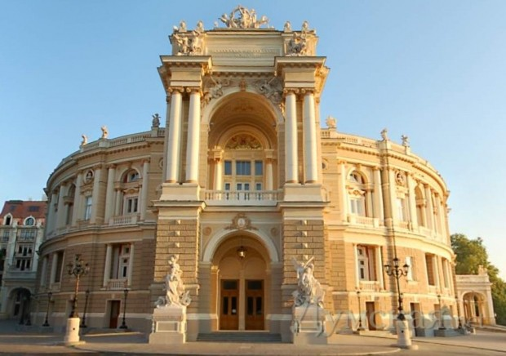
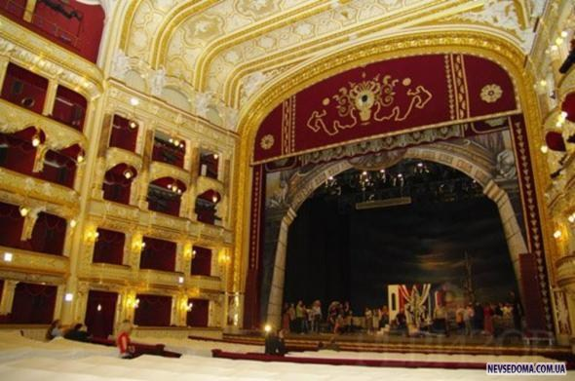
Одеський державний академічний театр опери та балету
Будинок Одеського академічного театру опери та балету, зведений за ескізним проектом відомих віденських архітекторів Г.Гельмера і Ф.Фельнера, без перебільшення можна назвати кращим творінням цих майстрів.

Slide 9
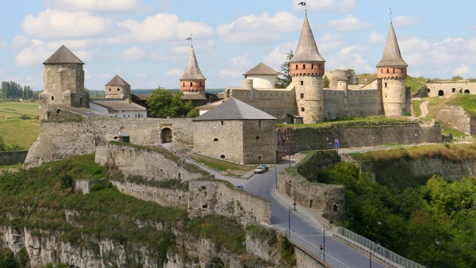
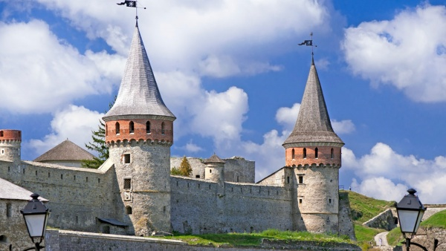
Кам'янецька фортеця, Кам'янець-Подільський
Це місто називають квіткою на камені. І не дивно. Побудований на півострові площею всього 121 га в долині річки Смотрич з каньйоном 40-60 м в глибину, з висоти пташиного польоту він нагадує маленьке кам'яне диво на скелі. Правда, сьогодні дивлячись на його однотонні вулички та будівлі з таким же одноманітним населенням, важко повірити, що колись тут, у прикордонному форпості декількох держав, відбувалися бурхливі події, важко уявити його мультикультурне обличчя, поки не почуєш голос історії в стінах руїн і не побачиш кольорове минуле в сірому камені.

Slide 10
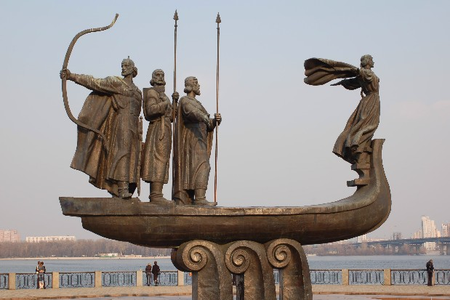
Пам'ятник засновникам Києва - Кию, Щеку, Хориву та їхній сестрі Либідь
Чотирифігурна композиція з кованої міді відтворює на повний зріст легендарних засновників міста – братів Кия, Щека, Хорива та їхню сестру Либідь, які ніби пливуть у пласкому човні, піднятому на гранітний п’єдестал у вигляді трьох стилізованих хвиль, що, в свою чергу, розміщені на червоному гранітному стилобаті прямокутної форми.

Slide 11
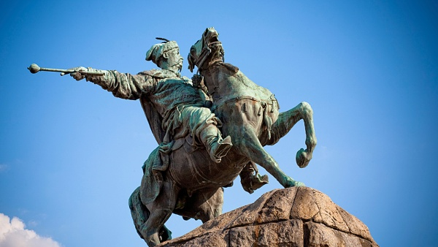
Пам'ятник Богдану Хмельницькому
Монумент гетьману стоїть на одній з найважливіших і найстаріших площ Києва - Софійській. Великий полководець, борець з турками і поляками, пришпорюють коня і пильно дивиться в далечінь: чи немає поблизу якого ворога, якого треба навчити уму-розуму.
Проект пам'ятника придумав відомий російський скульптор Михайло Микешин, а гроші на статую збирали з доброчинної передплати. Фінансів, однак, не вистачило, тому саму постать героя на коні відлили, а от постаменту довелося чекати кілька років. І весь цей час скульптура сиротливо стояла в одному з київських дворів.
Пам’ятки

Slide 12
Творче завдання:
Намалювати одну архітектурну памятку України.
Матеріали на вибір.
Пам’ятки

Slide 13
Зворотній зв’язок
Вайбер: 0984971546
Пошта: zhannaandreeva95@ukr.net
Пам’ятки

Slide 14
Дякую за увагу!
Пам’ятки

